Slide 1
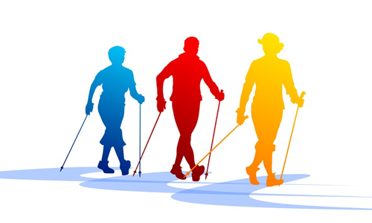
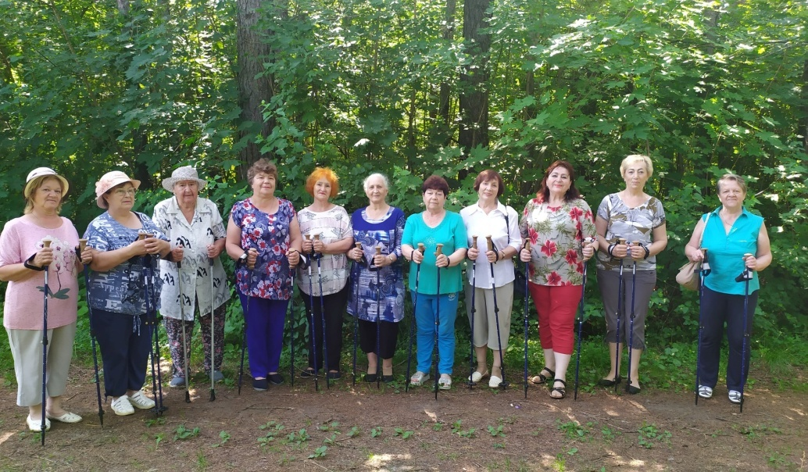
Государственное бюджетное учреждение «Комплексный центр социального обслуживания населения Краснобаковского района»
Скандинавская ходьба
Здоровье легким шагом

Slide 2
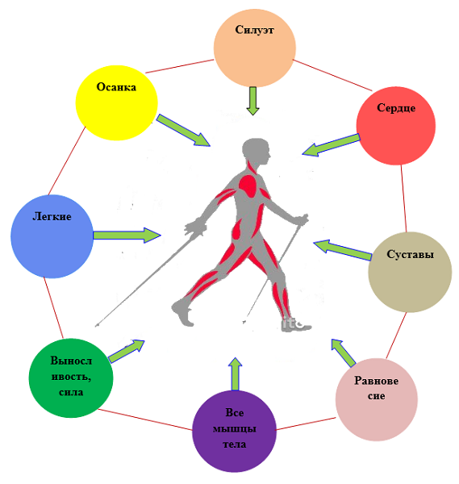
Всем полезна и нужна скандинавская ходьба
Издавна самым естественным движением человека была и остается ходьба.
А ходьба с палками может быть эффективным дополнением к занятиям
для укрепления своей физической формы,
она носит название финская, или скандинавская, или северная.
Что дает ?
Скандинавская ходьба
относится к циклическим
аэробным нагрузкам
для всего тела и,
прежде всего, является
кардиотренировкой.
Поэтому при ходьбе
с палками мы тренируем:

Slide 3
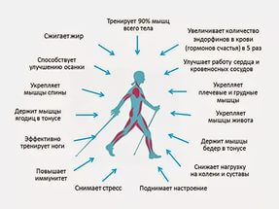
Тренировочный эффект при ходьбе с палками оказывается полным,
т. к. включается в работу дополнительная группа мышц,
как и на беговых лыжах. К ногам при ходьбе с палками добавляются руки,
и поэтому возрастает расход энергии и усиливается кровообращение,
а опора на палки обеспечивает разгрузку всех суставов ног и позвоночника.

Slide 4
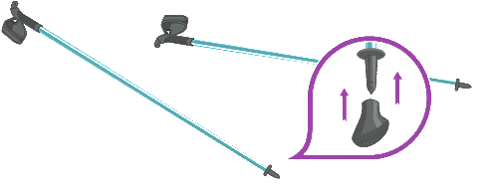
Инвентарь
Скандинавская ходьба – это вид фитнеса с использованием
специальных палок, которые амортизируют ударную
нагрузку, что не травмирует суставы и позвоночник.
Палки для скандинавской ходьбы сделаны из крепкого,
пластичного и легкого материала, а их наконечник – из стойкого
к износу сплава. К нему прилагается сменная насадка из резины
для ходьбы по сухому асфальту.

Slide 5
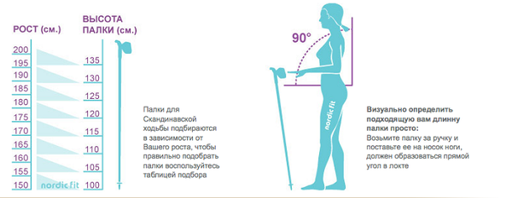
Подбираем палки по росту
Чтобы подобрать палки нужной длины, свой рост в сантиметрах
нужно умножить на коэффициент 0,66; 0,68;0,70 или визуально
определить подходящую высоту палок.

Slide 6
Разминка

Slide 7
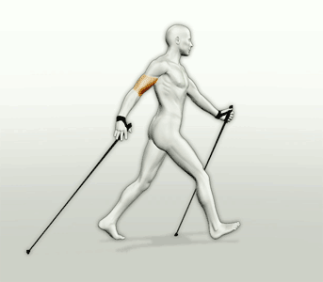
Техника ходьбы с палками
Спину держим прямо, вперед наклоняться не стоит;
как и в беге на лыжах, правая нога и левая рука работают одновременно,
затем точно так же – левая нога и правая рука;
когда рука идет вперед, кисть сжимается вокруг рукоятки палки,
когда назад – разжимается и расслабляется.
Техника ходьбы с палками
Спину держим прямо, вперед наклоняться не стоит;
как и в беге на лыжах, правая нога и левая рука работают одновременно,
затем точно так же – левая нога и правая рука;
— когда рука идет вперед, кисть сжимается вокруг рукоятки палки,
когда назад – разжимается и расслабляется.
Ритм дыхания свободный и только носом.

Slide 8
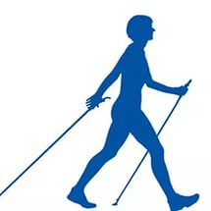
Скандинавская ходьба с палками
практически универсальна
– она подходит людям любого возраста,
пола и уровня физической подготовки.
Спасибо за внимание

